Slide 1
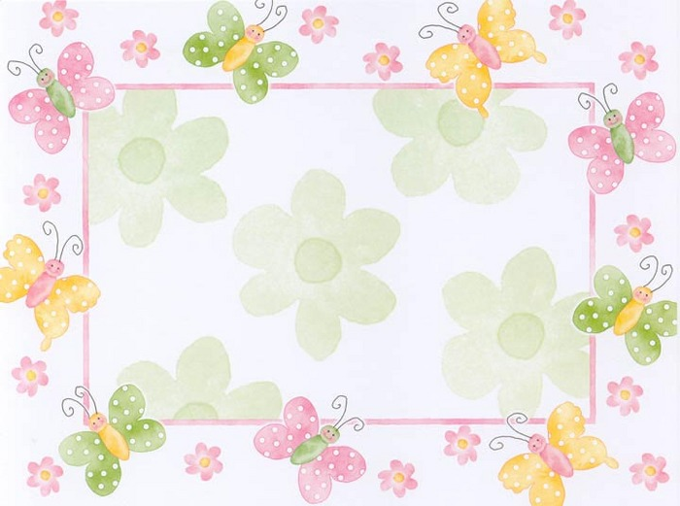
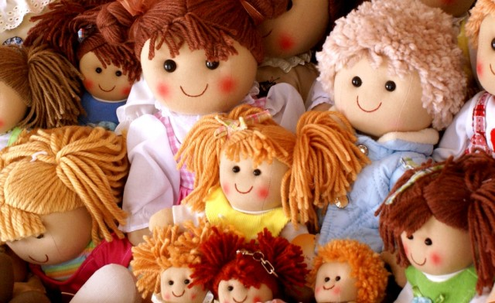
Муниципальное автономное дошкольное образовательное учреждение - детский сад № 197
Проект
«Мир кукол»
Воспитатель:
Зарывных О.М.

Slide 2
Цель: Показать многообразный и неповторимый мир кукол, развивать познавательную и творческую активность.
Задачи: Развивать и обогащать знания детей о разнообразии кукольного мира, о материалах из которых сделаны куклы;
Развивать интерес к истории возникновения куклы;
Учить изготавливать некоторые виды кукол самостоятельно и с помощью родителей и педагогов, используя различные материалы;
Сравнить современные куклы и куклы прошлых лет.

Slide 3
Автор: воспитатель Зарывных Оксана Михайловна. Вид проекта: информационно-творческий Длительность проекта: сентябрь, октябрь. Участники Проекта: дети , родители , педагог, музыкальный руководитель.

Slide 4
Актуальность Пожалуй, самая главная игрушка для детей всех возрастов — это кукла. В куклы дети играли всегда, причем не только девочки, но и мальчики. Разнообразие кукол столь велико, что его трудно привести в какую-то систему, дать классификацию или типологию кукольного мира. Куклы отличаются по материалу и сложности изготовления, по внешнему виду и своей роли в игре. Куклы могут быть сделаны из самого разного материала. Они бывают тряпичными, пластмассовыми, фарфоровыми, резиновыми, деревянными, пластиковыми и пр. Бывают разного размера — от крохотных пупсиков до огромных "девиц", ростом с 5-летнего ребенка. Куклы могут изображать людей всех возрастов: младенцы, малыши, дети-дошкольники. И, наконец, они могут различаться по характеру, что собственно и определяет суть игры и роль самой куклы в этой игре. Кукла по сути своей — отражение образа человека. Для каждого ребенка она является той игрушкой, которая больше всего вызывает и оживляет представление о его собственной человеческой сущности. Играя с куклами, ребенок включается в мир людей: в игре он отражает свой опыт, в особенности то, что его волнует, воспроизводит действия знакомых людей или сказочных персонажей, вкладывает в уста куклы, свои слова, мысли, переживания, через куклу в душу и в сознание ребенка проникают представления о человеке — красивом и некрасивом, хорошем и плохом, добром и злом.

Slide 5
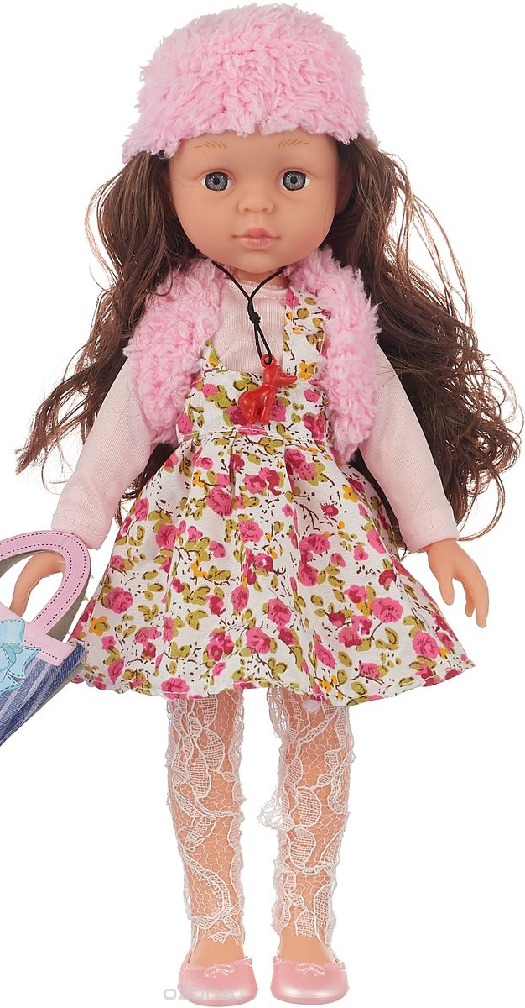
Планируемый результат.
Создание мини-музея кукол в группе «Куклы прошлого столетия».
Альбом «Куклы прошлых лет».
Презентация проекта для педагогов и родителей на сайте детского сада.
Итоговое музыкальное развлечение «Кукольный бал».

Slide 6
Интеграция образовательных областей в ходе реализации проекта
Социально-коммуникативное развитие
Художественно-эстетическое развитие
Познавательое развитие
Речевое развитие
Физическое развитие

Slide 7
Этапы реализации проекта 1 этап – разработка проекта Используется опрос, консультации для родителей, рассказ педагога . 2 этап - реализация проекта Основной этап реализации проекта 3 этап – заключительный этап проекта Итоги реализации проекта

Slide 8
1 этап – разработка проекта Подготовка информационного и наглядного материала для родителей. Родительская встреча « Всё о проекте» Беседы с детьми, Создание альбома «Куклы прошлых лет» Составление плана основного этапа проекта Составление плана НОД в соответствии с планом проекта Разработка итогового мероприятия

Slide 9
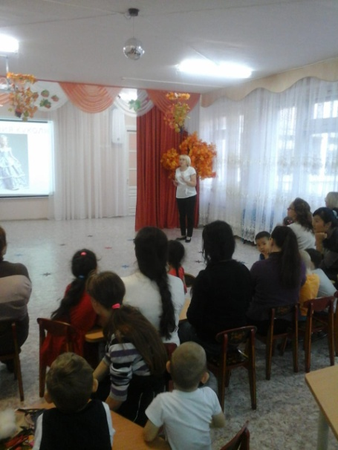
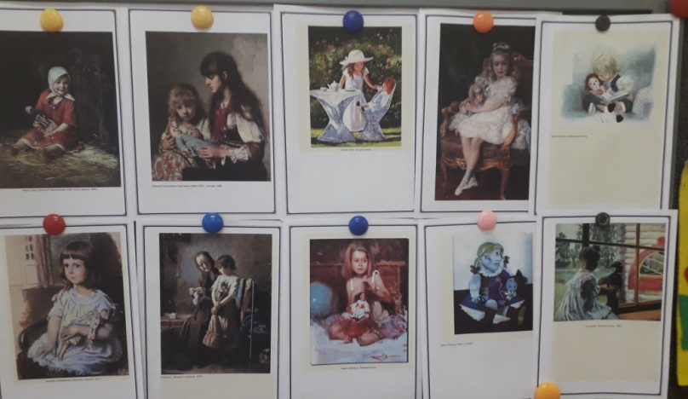
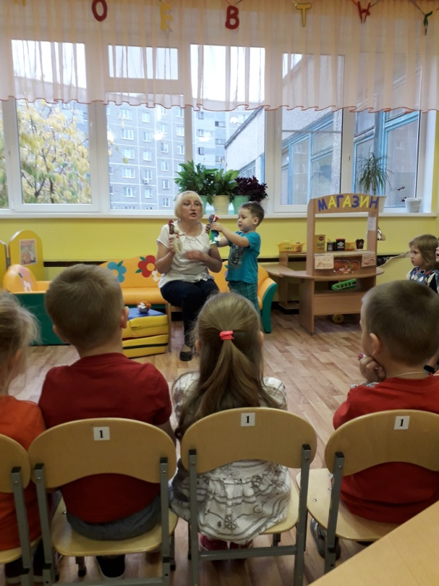
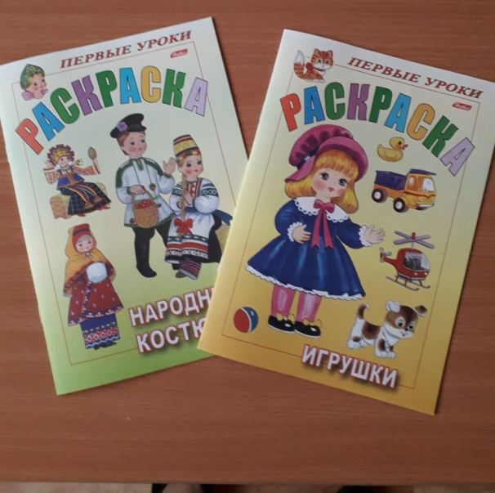
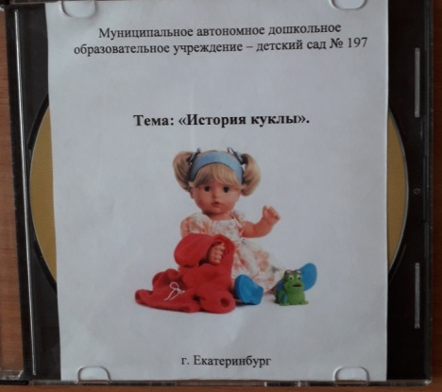
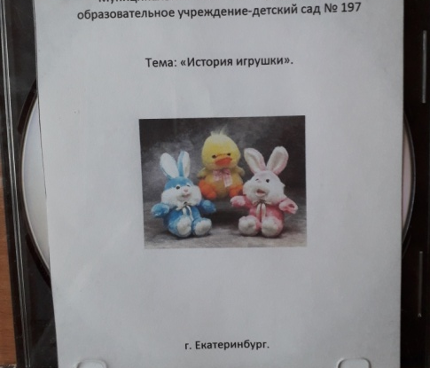

Slide 10
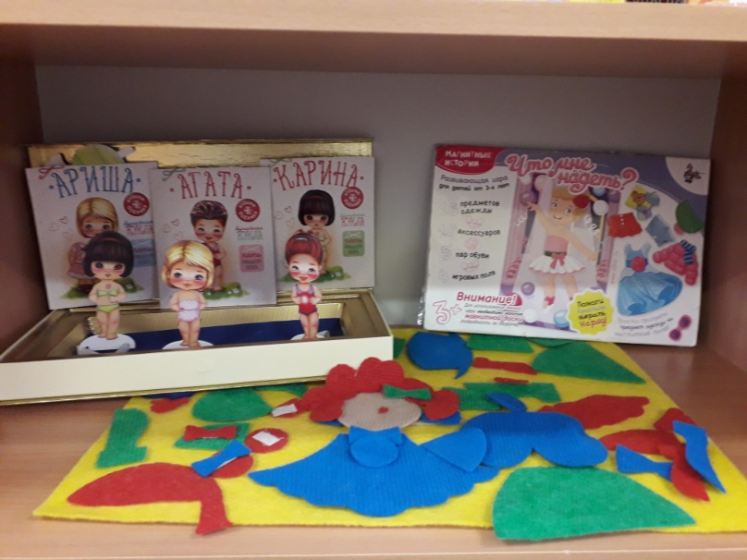
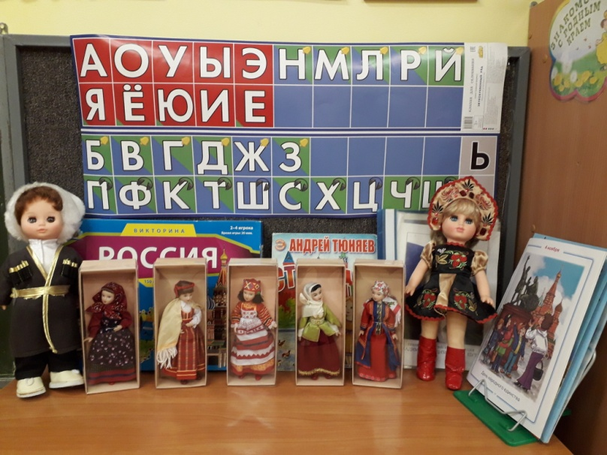
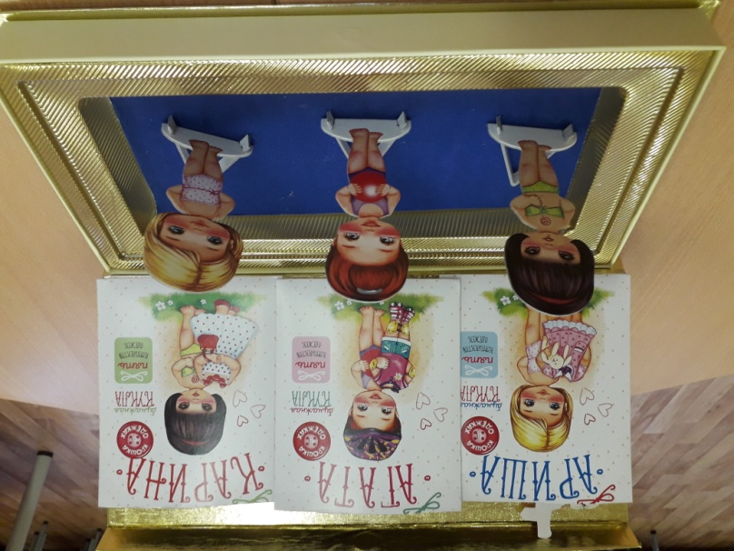
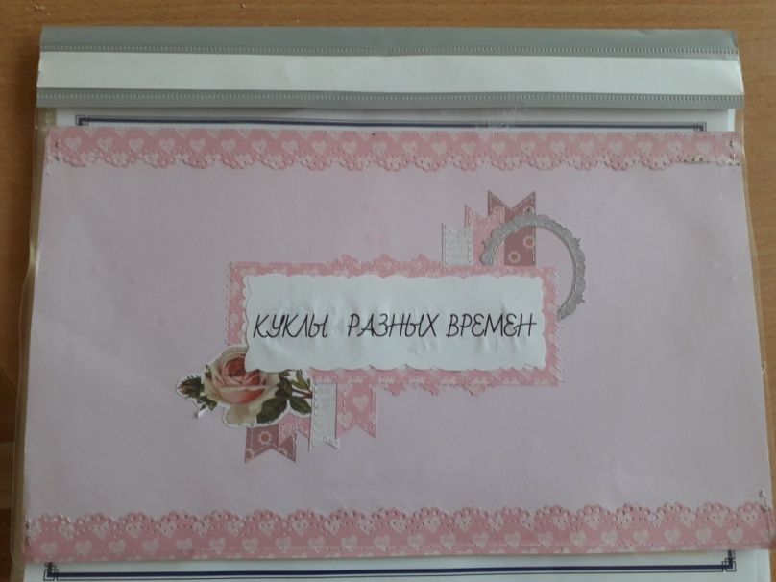

Slide 11
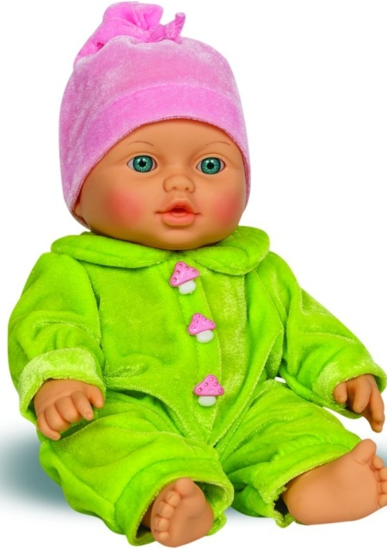
2 этап – реализация проекта Познавательная деятельность: Познавательные беседы , Знакомство с жизнью и бытом предков - Презентация «История куклы» , «Путешествие в прошлое куклы». - Исследование куклы. Знакомство с тканью. . Речевое развитие. - Чтение русских народных сказок -Чтение стихотворений, потешек о кукле - Рассматривание книг, иллюстраций, фотографий с народными куклами – - Составление описательных и творческих рассказов «Моя любимая игрушка» Художественно-эстетическая деятельность: - Рисование «Матрёшка», «Кукла». - Лепка «Любимая игрушка». Знакомство с процессом изготовления кукол (Зайчик на пальчик) Социально-коммуникативное развитие: - Сюжетно-ролевые игры «Семья», «Детский сад». Игры-инсценировки по стихотворениям о кукле (укладывание спать, кормление ) Дидактическая игра «Одень куклу» «Что из чего». «Юный модельер» Физическое развитие: Пальчиковые игры «Жили были в домике», «У матрёшиной подружки»

Slide 12
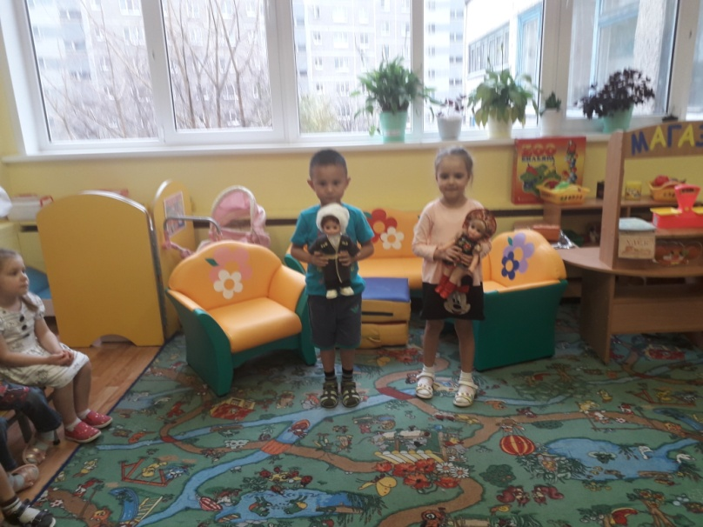
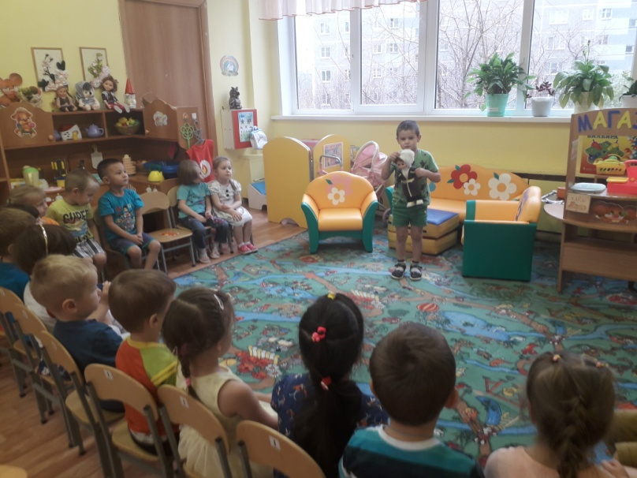
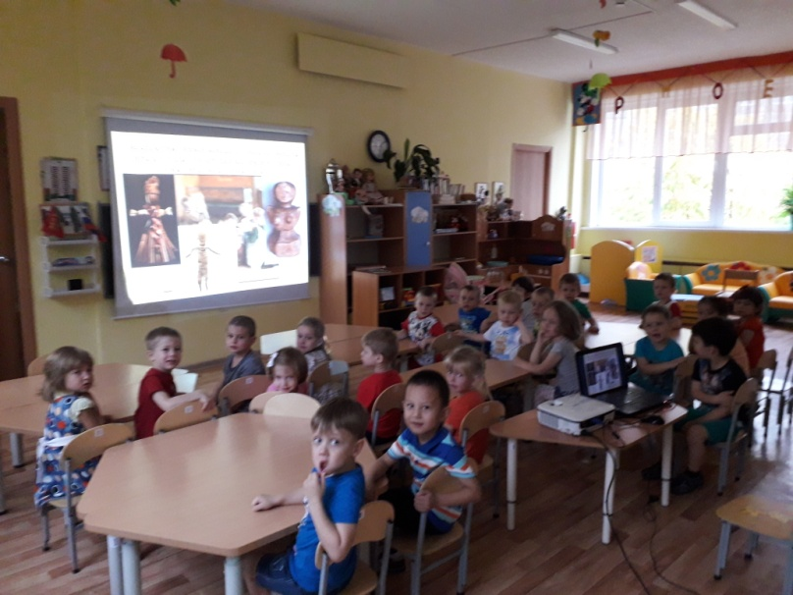
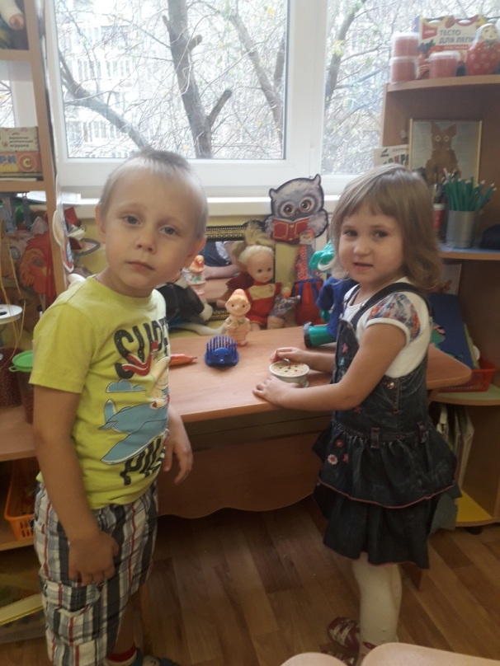
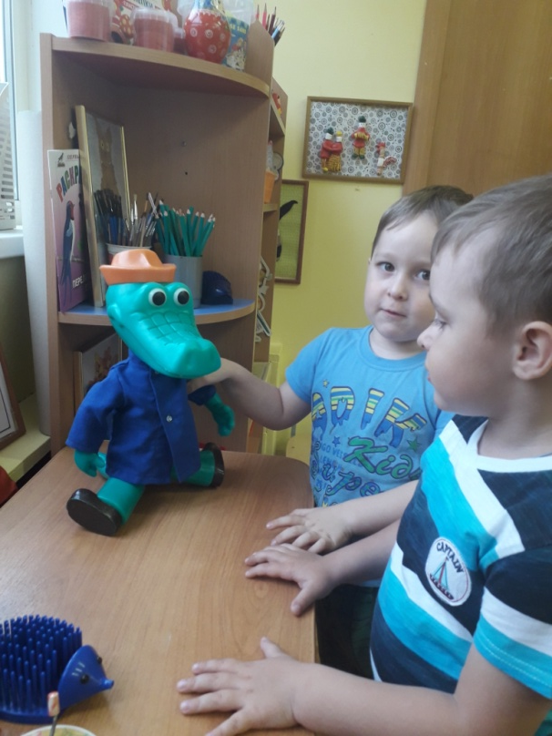
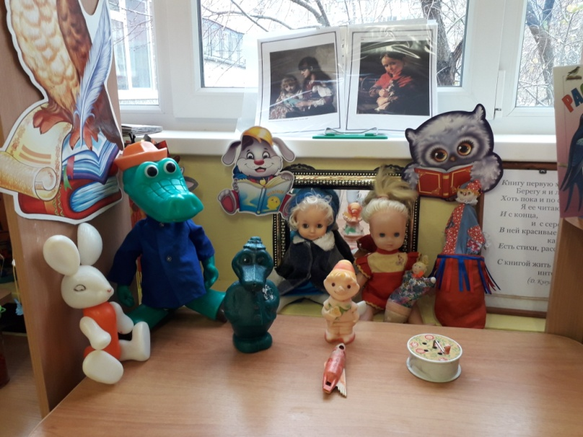

Slide 13
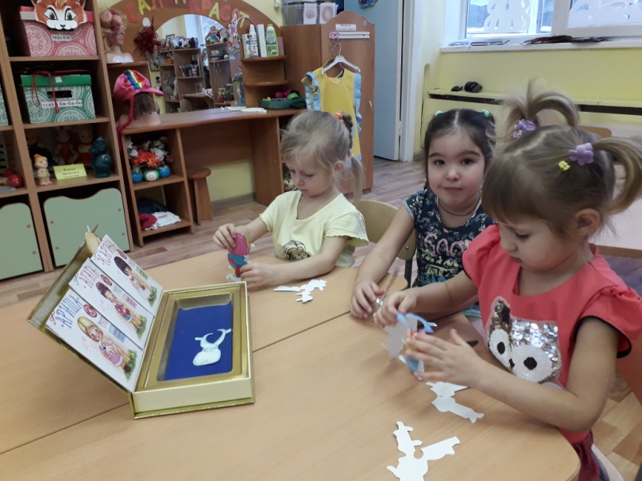
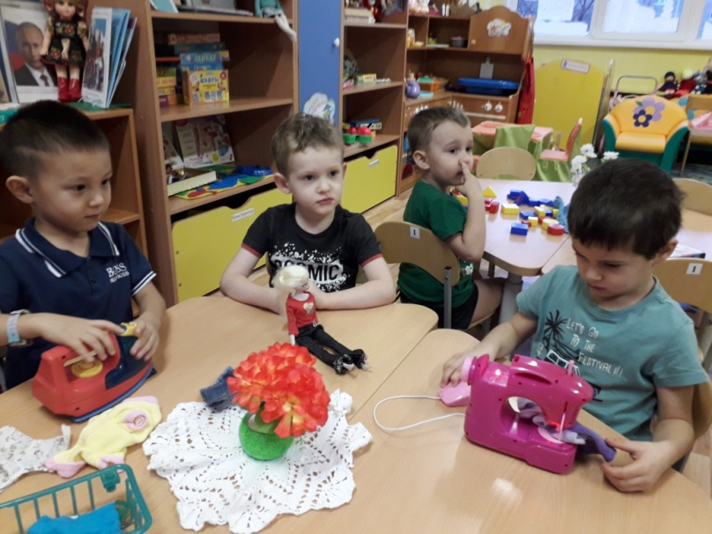
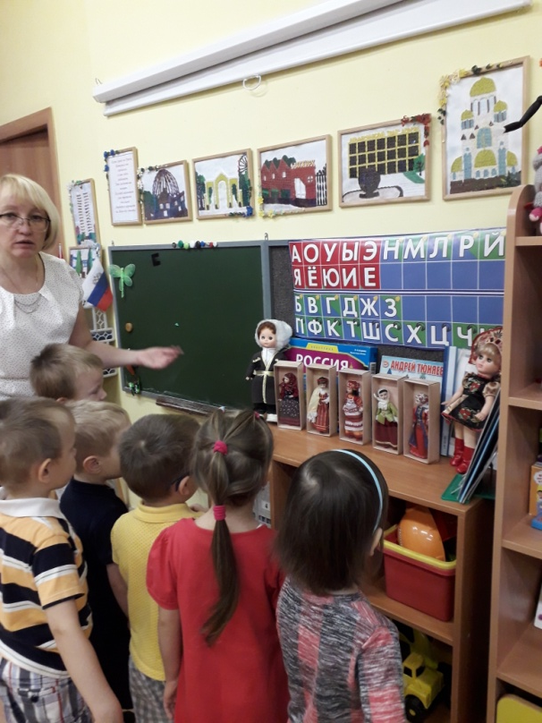
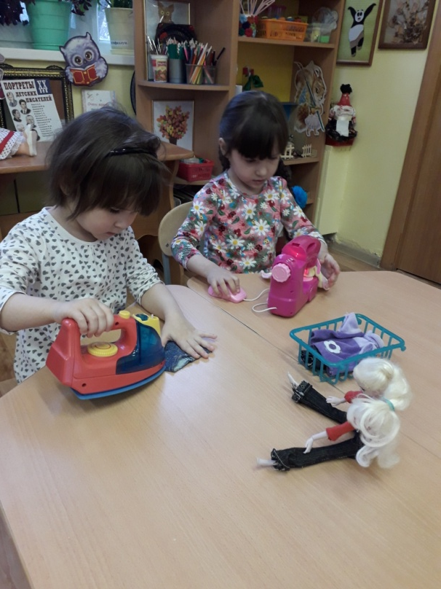
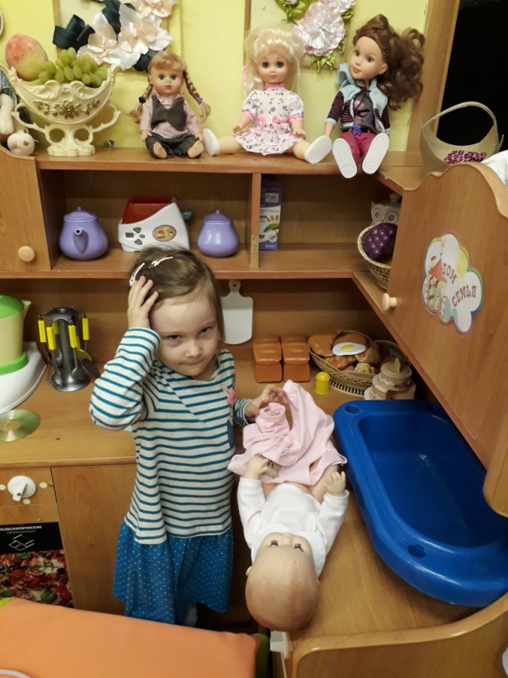

Slide 14
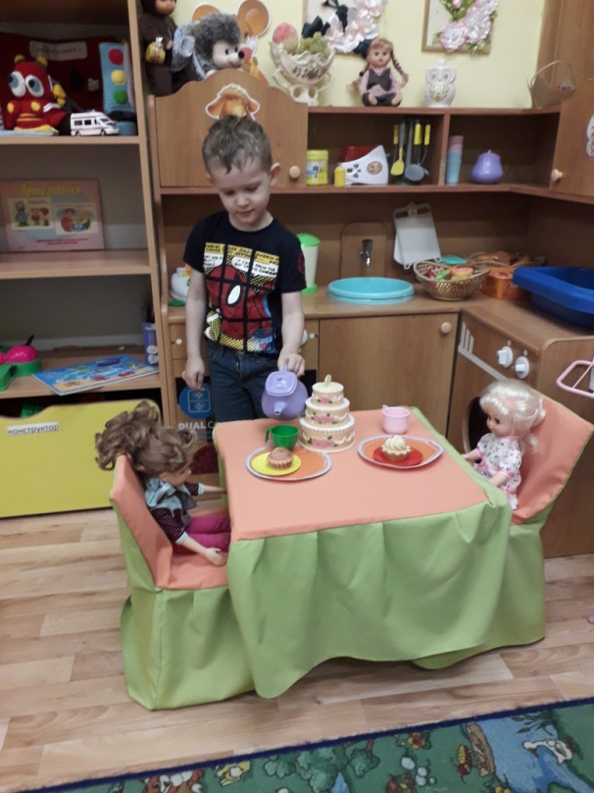
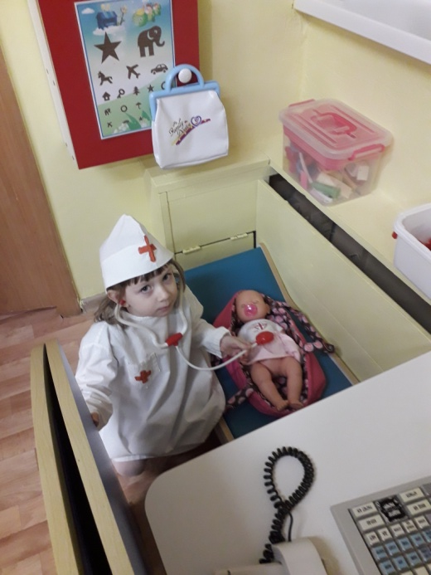
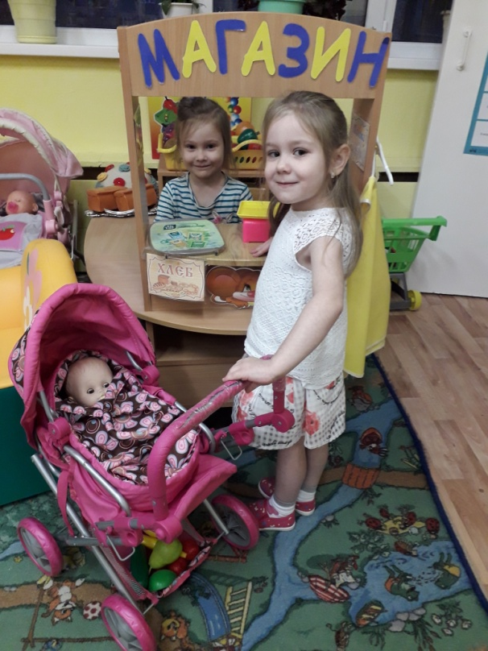
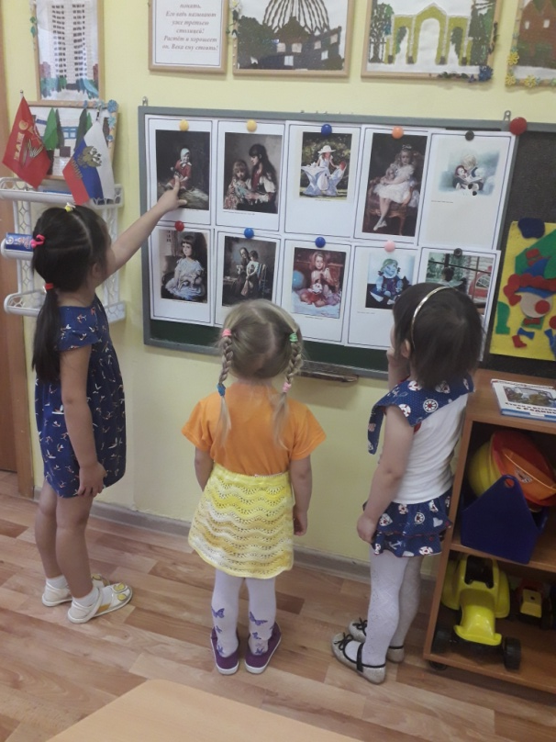
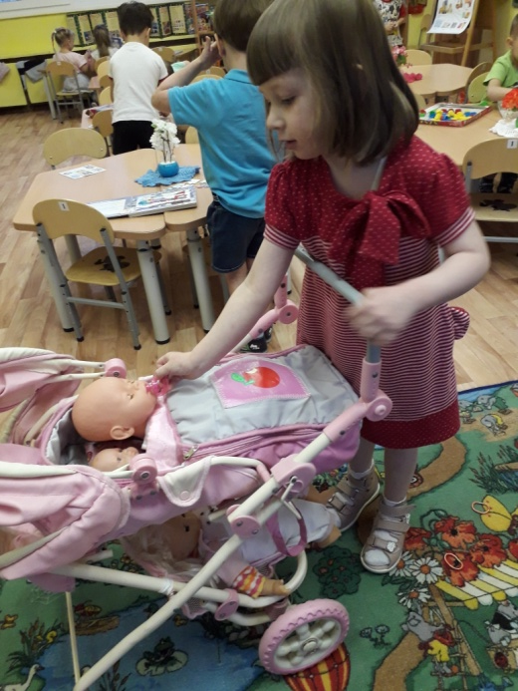
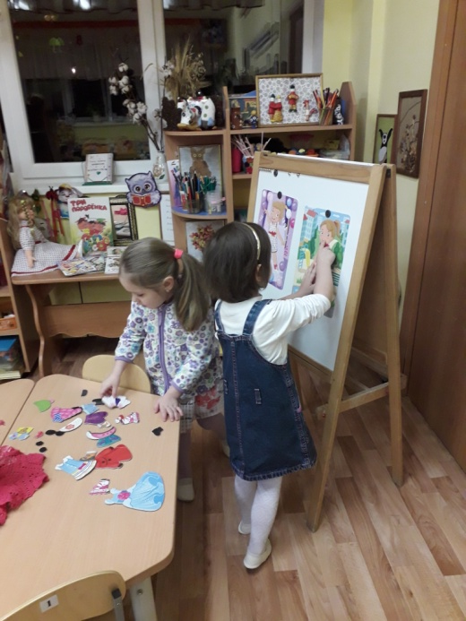

Slide 15
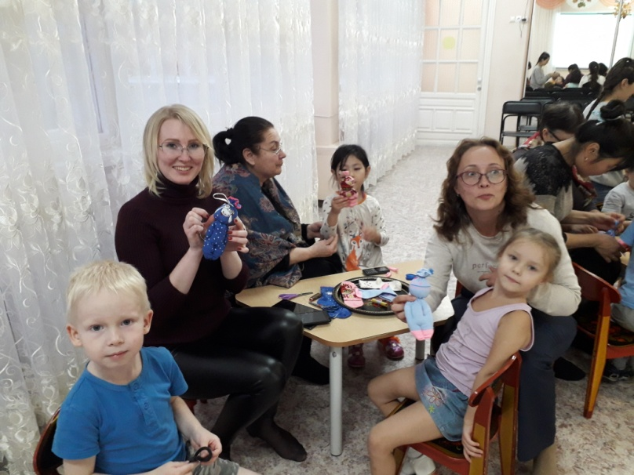
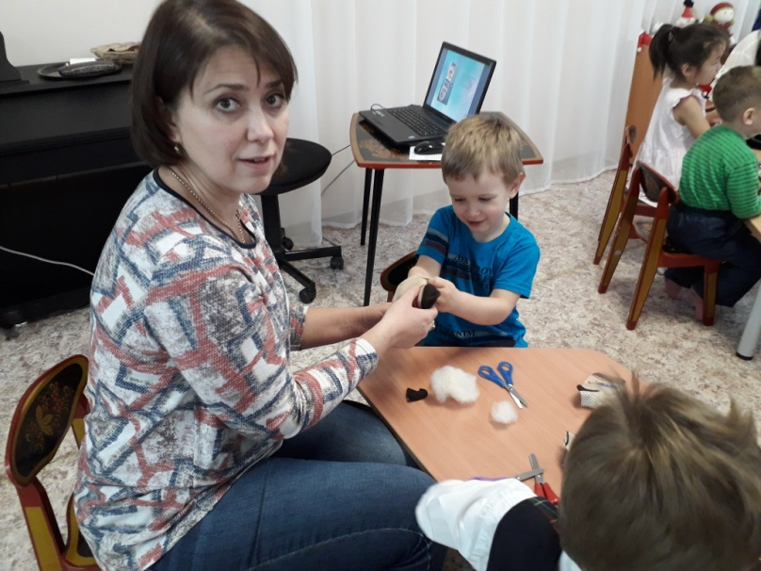
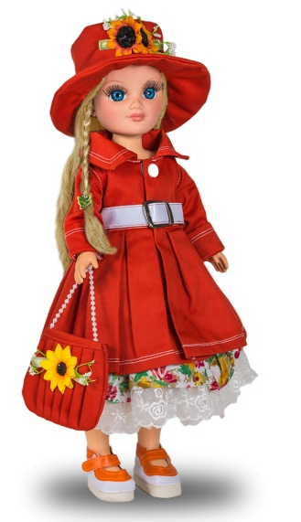
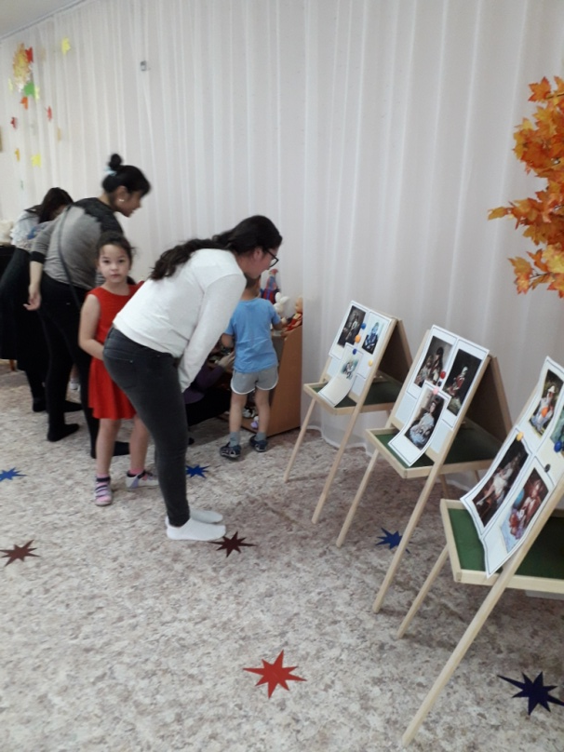
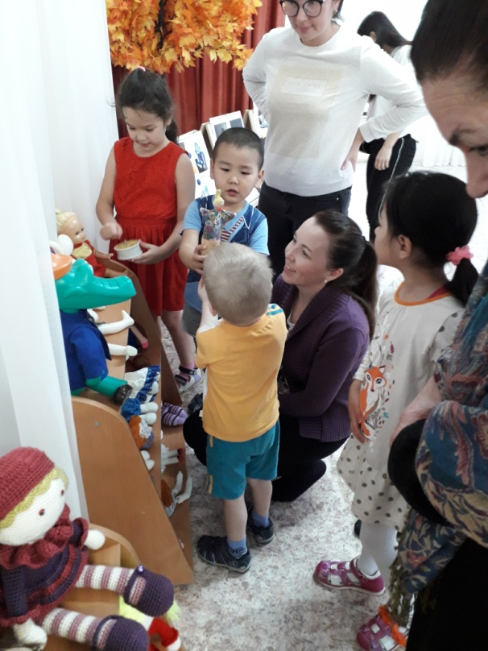

Slide 16
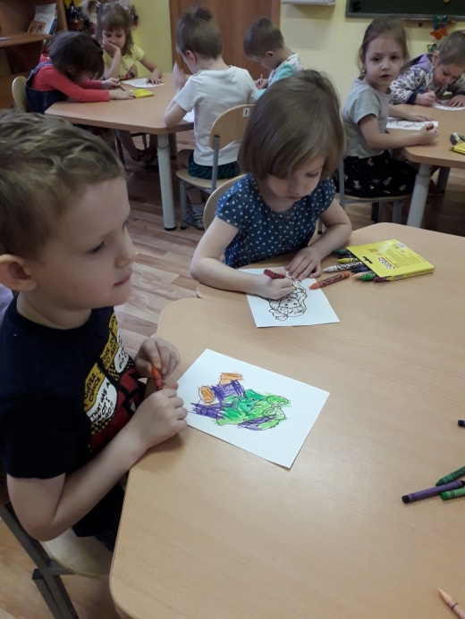
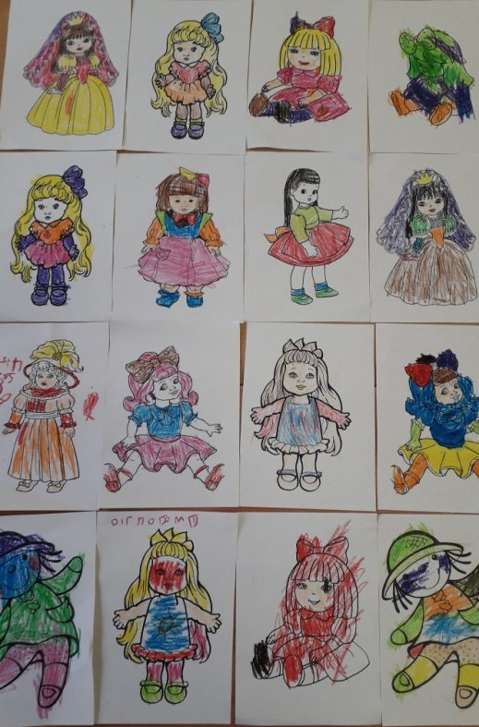
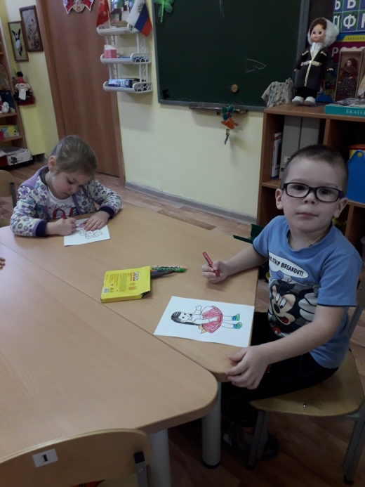
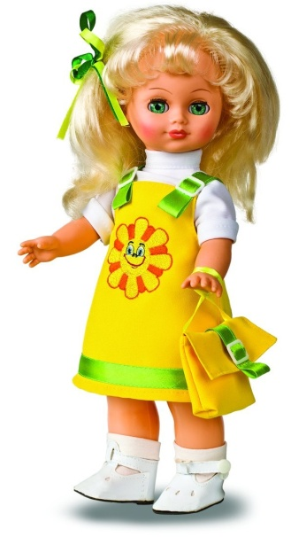
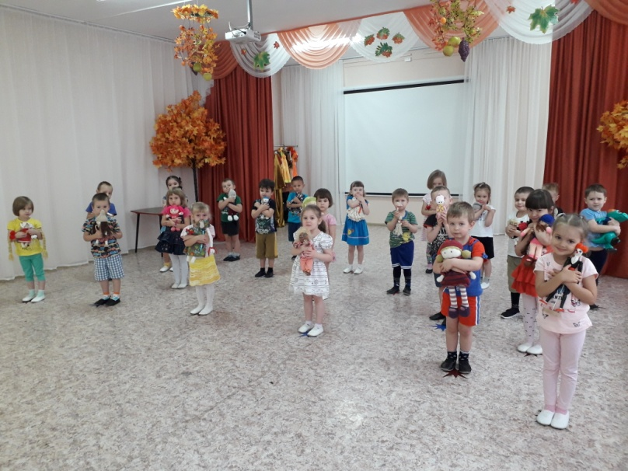
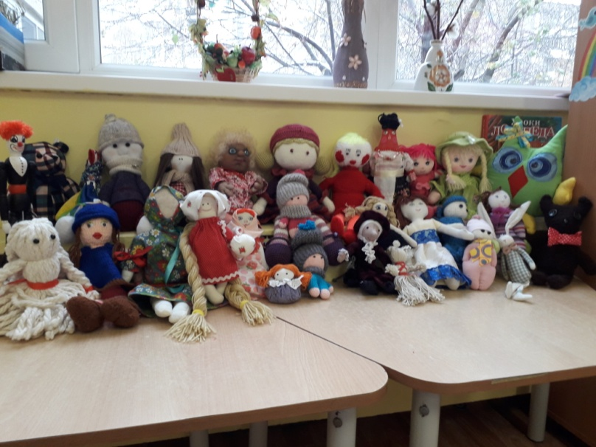
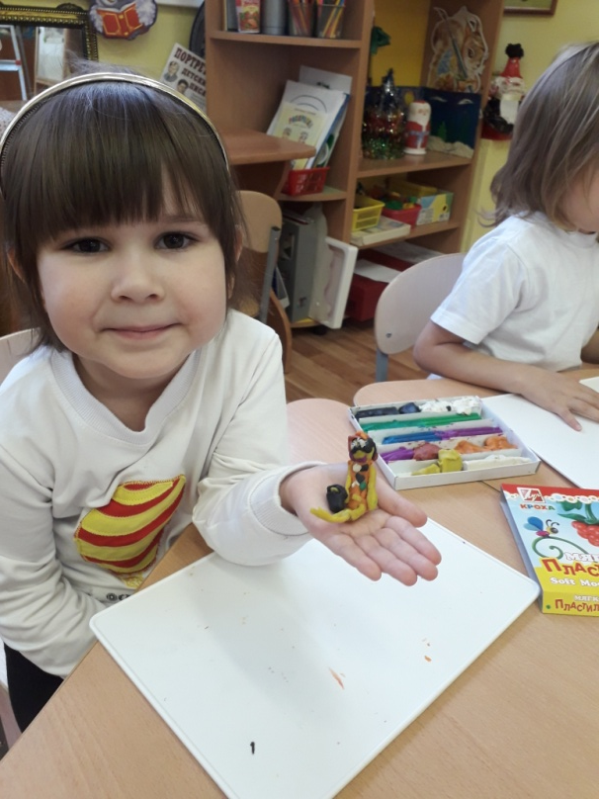

Slide 17
3этап – заключительный этап проекта
Презентация проекта. Оформление выставки «Куклы своими руками» Создание мини-музея «Куклы прошлого столетия» Проведение музыкального мероприятия «Бал кукол» Проведение мастер-класса с родителями «Чудо своими руками»
Дети:
Развитие устойчивого интереса к куклам;
Проявление доброты, заботы, бережного отношения к куклам;
Развитие речевой активность детей в разных видах деятельности;
Знание детьми сюжетно-ролевых игр с куклами;
Родители:
Обогащение родительского опыта приемами взаимодействия и сотрудничества с ребенком в семье;
Повышение компетентности родителей при выборе игрушки.
формирование знаний и интереса к кукле, развитие способов
взаимодействия с куклой,

Slide 18
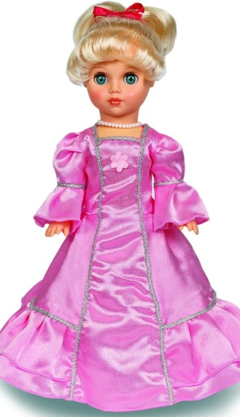
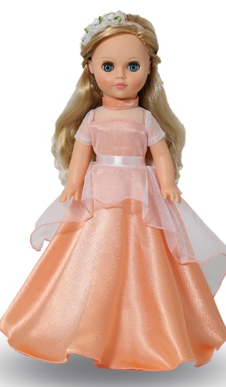
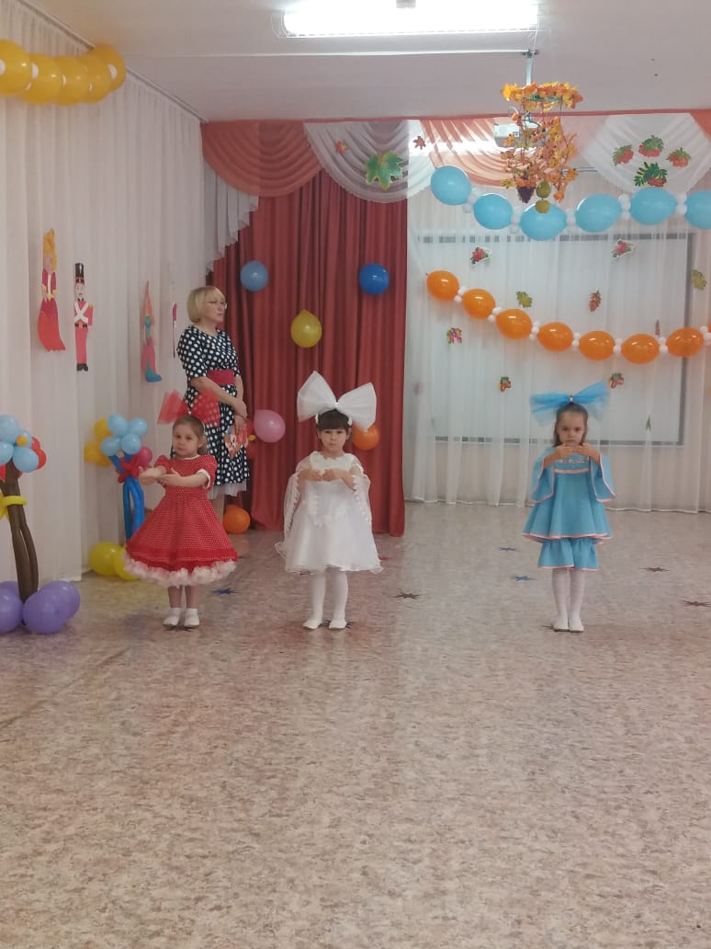
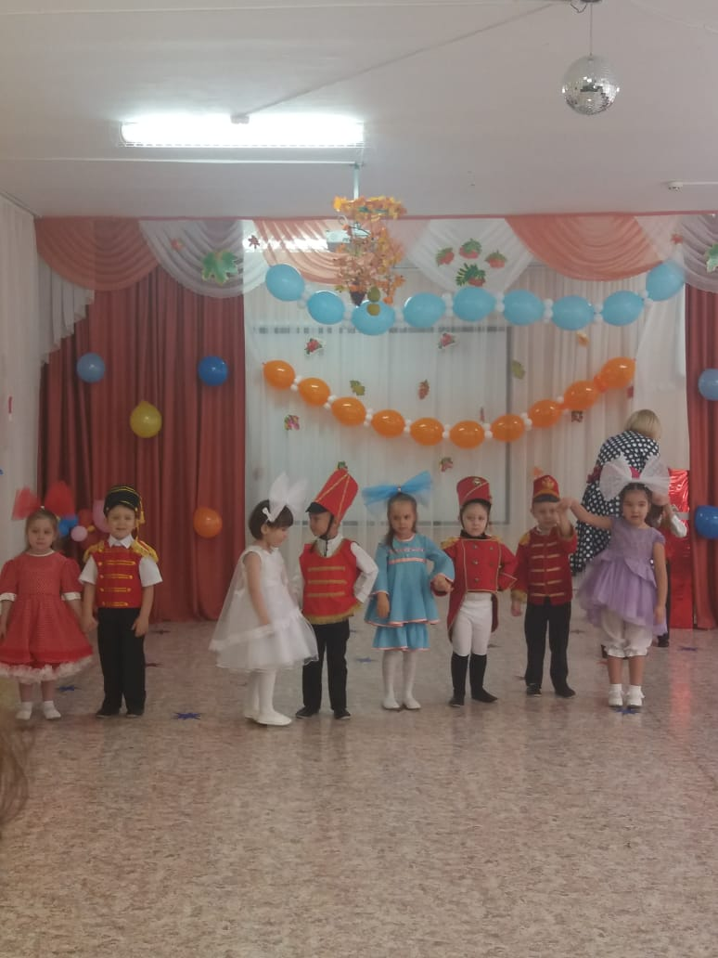
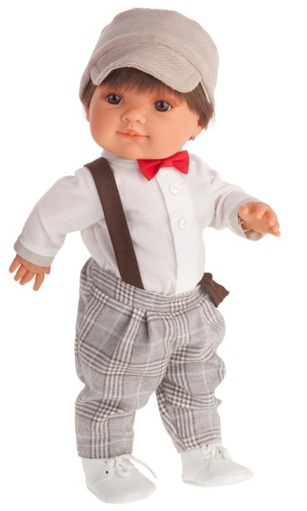

Slide 19
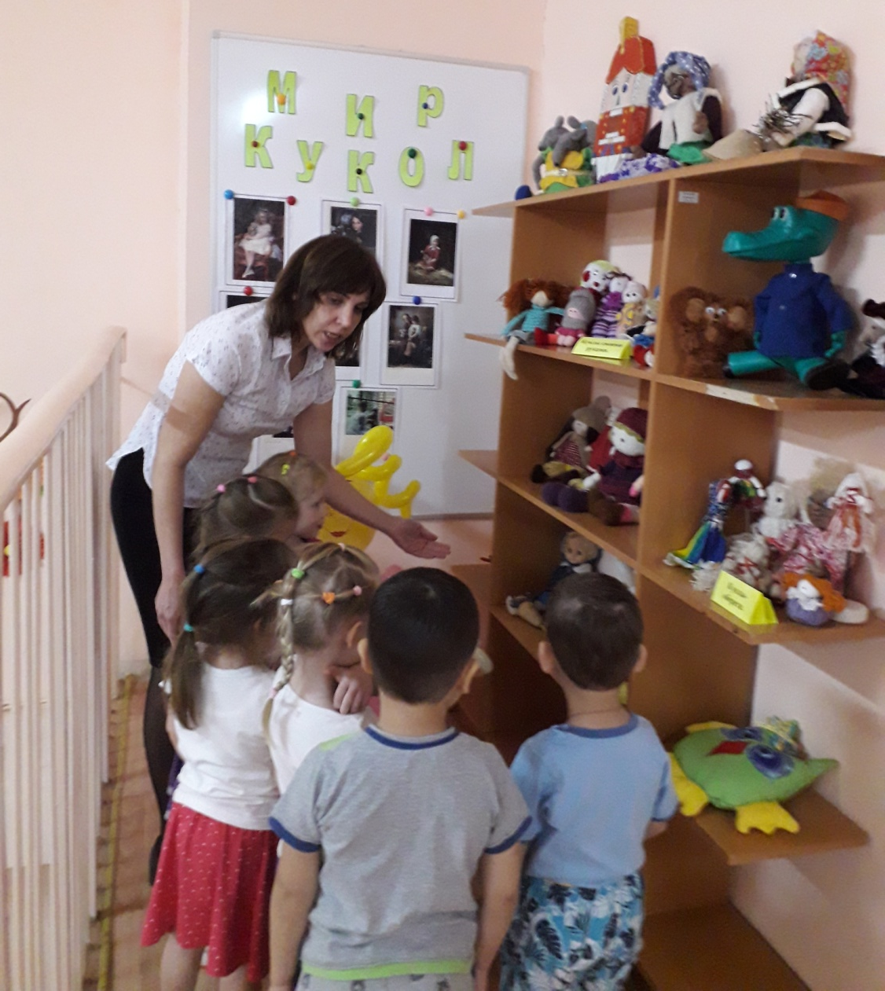
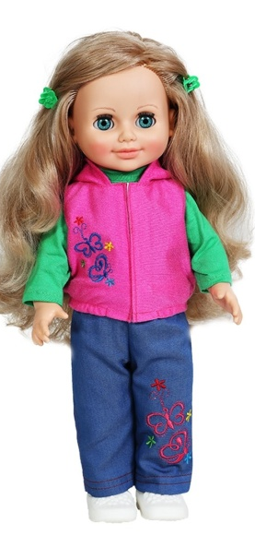
Выставка

Slide 20
Спасибо за внимание!

